Slide 1

제 35 회 학생 선박설계 콘테스트 [지정과제]
74K DWT 친환경 원유운반선 설계
메탄올 이중연료 · 축발전기 · 로터 세일 적용 LR1급 원유운반선
인하대학교 조선해양공학과
발표자: OOO
Notes:
안녕하십니까. 인하대학교 조선해양공학과 발표를 시작하겠습니다. 저희 팀은 제35회 학생 선박설계 콘테스트 지정과제인 74K DWT급 친환경 원유운반선을 설계하였습니다. 본 설계선은 메탄올 이중연료 추진을 기본으로 하고, 축발전기와 로터 세일을 함께 적용하여 EEDI Phase 3를 만족하도록 계획한 LR1급 원유운반선입니다. 지금부터 항로 선정부터 선형, 추진, 구획, 복원성, 구조, 그리고 경제성 검토까지 설계 전 과정을 차례로 말씀드리겠습니다.

Slide 2
CONTENTS
목차
01
개념 설계
05
선박 계산 · 복원성
항로 및 화물 선정
건현 · 의장수 · 비손상/손상 복원성
02
선형 설계
06
구조 설계
참조호선 복원 · Lackenby 변환 · CFD
CSR 기반 중앙단면 · 강도 검증
03
추진 · 조종 설계
07
친환경 · 경제성
마력 추정 · 기관 · 프로펠러 · 타
로터 세일 · EEDI · 경제성 검토
04
구획 설계
격벽 · 기관실 · 연료탱크 · 선실
Notes:
발표는 다음 일곱 부분으로 진행하겠습니다. 먼저 항로와 화물을 정하는 개념 설계, 이어서 선형 설계와 CFD 검증, 추진 및 조종 설계, 구획 설계, 선박 계산과 복원성 평가, CSR 기반 구조 설계, 마지막으로 로터 세일과 EEDI, 경제성 검토 순서로 말씀드리겠습니다.

Slide 3
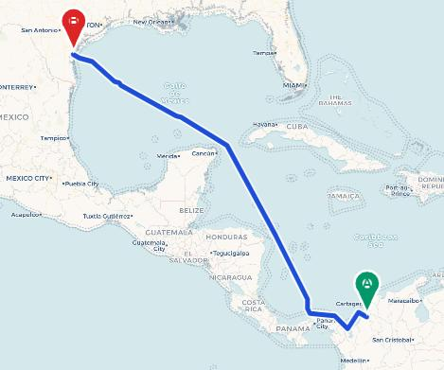
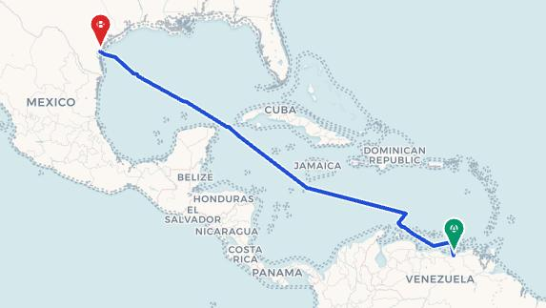
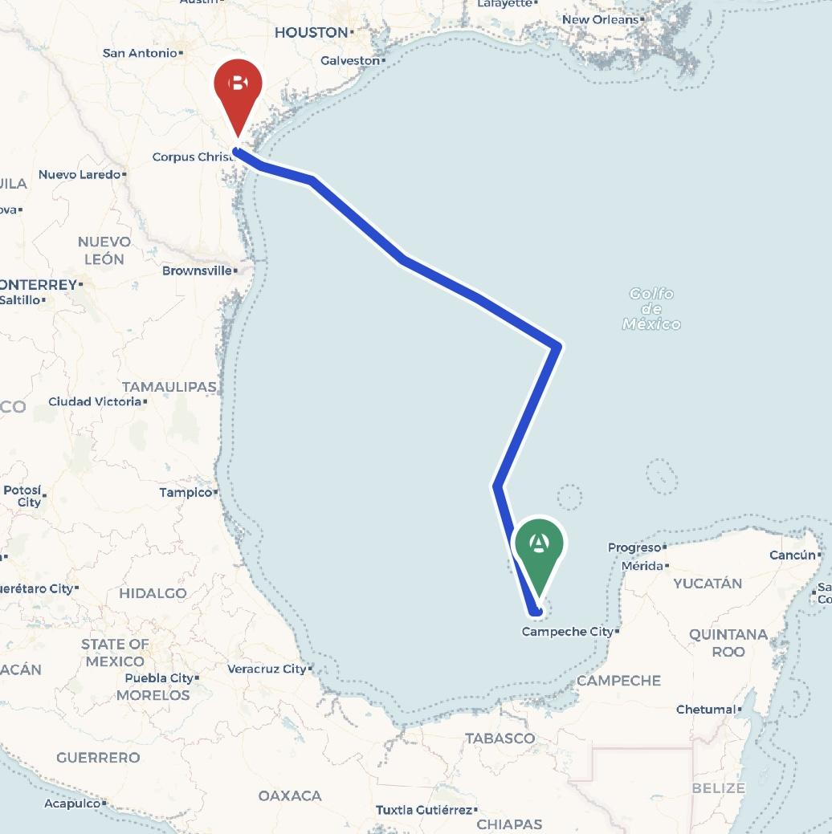
01 | 개념 설계 – 후보 항로 검토
항로 1 · Conveñas(콜롬비아) → Corpus Christi
항로 2 · Josè(베네수엘라) → Corpus Christi
항로 3 · Cayo Arcas·Dos Bocas(멕시코) → Corpus Christi
항목 | ① Conveñas–Corpus | ② Venezuela–Corpus | ③ Mexico–Corpus
왕복거리 | 약 3,280 nm | 약 3,540~4,220 nm | 약 1,075~1,200 nm
공인 70kt 운임 항로 | TD9 (항만까지 일치) | 없음 | TD26 (양하항 Houston)
대표 화물 | Castilla · Vasconia | Merey · Hamaca · Boscán | Maya · Isthmus
2025년 Corpus 물량 | 20.64 million bbl | 4.51 million bbl | 10.77 million bbl
공급 안정성 / 리스크 | 높음~중간 | 낮음 (제재·나포 리스크) | 중간 (수출 감소 추세)
제 35 회 학생 선박설계 콘테스트 [지정과제]
3
Notes:
첫 번째로 개념 설계, 항로 선정 과정입니다. 본선은 미국 최대의 원유 수출항이자 메탄올 벙커링 접근성이 확보되는 Corpus Christi를 공통 양하항으로 두고, 콜롬비아 Conveñas, 베네수엘라 Josè, 멕시코 Cayo Arcas·Dos Bocas 세 후보 항로를 검토하였습니다. 표에서 보시는 것처럼 Conveñas 항로는 세 후보 중 유일하게 본선 규격과 정확히 일치하는 공인 운임지수 TD9가 존재하고, 2025년 기준 Corpus Christi 수입 물동량도 20.6백만 배럴로 가장 많아 화물 수요가 안정적입니다. 반면 베네수엘라 항로는 공인 지수가 없고 제재 리스크가 상존하며, 멕시코 항로는 물동량이 구조적으로 감소하는 추세입니다.

Slide 4
01 | 개념 설계 – 최종 항로 선정
선형 적합성: 국제 공인 TD9 70,000t 원유 항로 — 74K LR1 탱커의 표준 화물량과 일치
흘수 조건: Conveñas offshore TLU(최대흘수 약 17.1~17.3m), Corpus Christi(도착흘수 13.70m 이하) 모두 만족
메탄올 벙커링: 양하항이 휴스턴(159nm)의 STS 메탄올 벙커링 인프라에 인접 — 세계 최대 생산 클러스터
탱크 용적: 편도 1,652nm 단거리 → 항차당 메탄올 660t, 필요 탱크 959㎥ (만재 배수용적의 약 1.1%)로 화물 적재량 손실 최소화
지정학적 안정성: 호르무즈·수에즈 등 국제 병목 해역을 거치지 않는 서반구 항로
최종 항로: Conveñas → Corpus Christi (TD9)
→ 최종 항로: Conveñas(콜롬비아) → Corpus Christi(미국), 편도 1,652 nm / 왕복 3,304 nm
제 35 회 학생 선박설계 콘테스트 [지정과제]
4
Notes:
세 후보를 종합 비교하여 콜롬비아 Conveñas에서 Corpus Christi로 향하는 항로를 최종 선정하였습니다. 선정 이유는 다섯 가지입니다. 첫째, 국제 공인 TD9 70,000톤 항로로 본선 선형과 표준 화물량이 정확히 일치합니다. 둘째, 선적항과 양하항의 흘수 조건을 모두 만족합니다. 셋째, 양하항인 Corpus Christi가 휴스턴의 메탄올 벙커링 인프라에 인접해 있어 연료 조달이 용이합니다. 넷째, 편도 1,652해리의 단거리 항로이기 때문에 메탄올의 낮은 발열량에도 불구하고 필요한 연료탱크가 959세제곱미터, 만재 배수용적의 1.1% 수준에 그쳐 메탄올 추진의 최대 약점인 탱크 용적 문제를 정면으로 해소할 수 있습니다. 마지막으로 수에즈나 호르무즈 같은 병목 해역을 지나지 않는 서반구 항로로 지정학적 리스크에서 자유롭습니다.

Slide 5
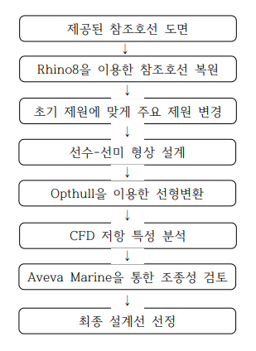
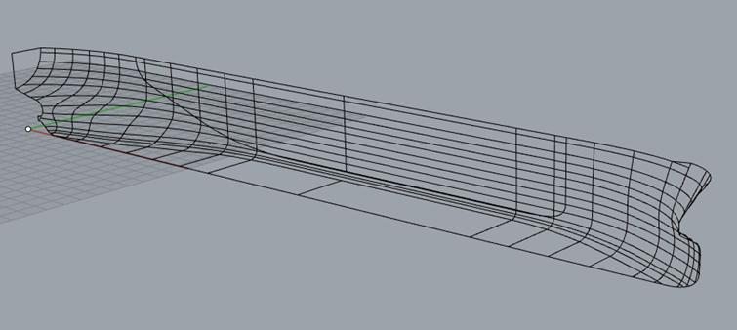
02 | 선형 설계 – 설계 절차 및 참조호선 복원
항목 | 참조호선(제공)
L.O.A (m) | 228.0
L.B.P (m) | 219.0
B.mld (m) | 32.24
Depth, mld (m) | 20.9
Design draft (m) | 12.2
Scantling draft (m) | 14.3
Rhino 8을 이용한 참조호선 복원
제공된 참조호선 도면을 Rhino 8로 복원한 뒤, Opthull로 선형 변환 수행
CFD 저항 해석과 AVEVA Marine 조종성 검토를 거쳐 최종 설계선 확정
제 35 회 학생 선박설계 콘테스트 [지정과제]
5
Notes:
다음은 선형 설계입니다. 전체 절차는 왼쪽 순서도와 같습니다. 제공된 참조호선 도면을 Rhino 8을 이용해 3차원으로 복원하고, 초기 제원에 맞게 주요 치수를 변경한 뒤 선수·선미 형상을 설계하였습니다. 이후 Opthull을 이용한 Lackenby 선형 변환과 CFD 저항 특성 분석, AVEVA Marine을 통한 조종성 검토를 거쳐 최종 설계선을 확정하는 순서로 진행하였습니다.

Slide 6
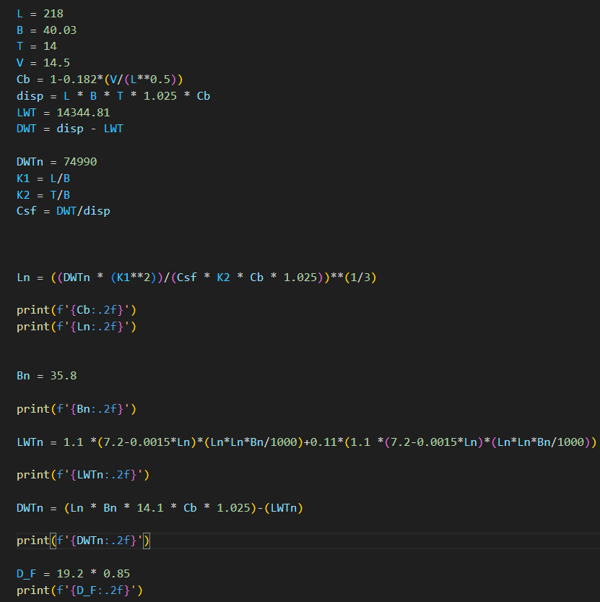
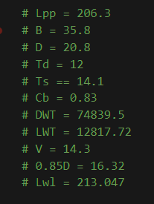
02 | 선형 설계 – 주요 제원 추정
항목 | 설계선 추정값
L.B.P (m) | 206.3
B.mld (m) | 35.8
Depth, mld (m) | 20.8
Design draft (m) | 12.0
Scantling draft (m) | 14.1
CB | 0.82
Deadweight (ton) | 74,839.5
Design speed (kts) | 14.3
Froude 상사 기반 초기 치수 스케일링
경하중량 약산식과 재화중량 목표(74K)를 연립하여 반복 수렴
치수비: L/B 5.76, B/D 1.72, L/D 9.92 — LR1 실적선 범위 내
Python 기반 제원 추정 코드 및 결과
제 35 회 학생 선박설계 콘테스트 [지정과제]
6
Notes:
주요 제원 추정 과정입니다. Froude 상사를 기반으로 참조호선 대비 치수를 스케일링하고, 경하중량 약산식과 재화중량 목표 74,000톤을 연립하여 파이썬 코드로 반복 계산하였습니다. 그 결과 수선간장 206.3m, 폭 35.8m, 깊이 20.8m, 설계흘수 12m, 스캔틀링흘수 14.1m, 방형계수 0.82의 초기 제원을 도출하였고, L/B, B/D 등 주요 치수비가 LR1 실적선 범위 안에 들어오는 것을 확인하였습니다.

Slide 7
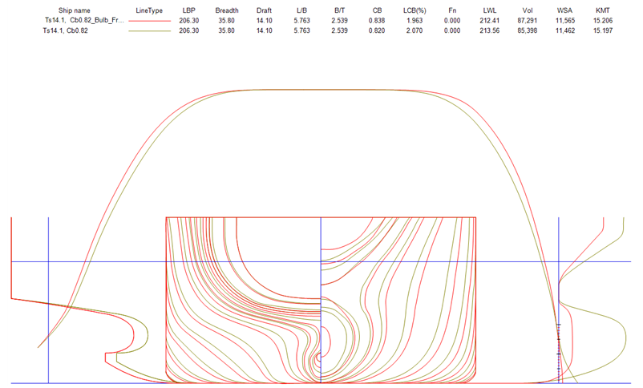
02 | 선형 설계 – Lackenby 방법을 통한 선형 변환
항목 | 변환 전 | 변환 후(목표)
CB | 0.8014 | 0.8193 (0.82)
LCB (%Lpp, fwd+) | +2.74 | +2.66
LCF (%Lpp) | -1.17 | -0.90
Opthull을 이용해 SAC를 수정하는 Lackenby 변환 수행
목표 재화중량 확보를 위해 CB를 0.82 수준으로 증가
저속 비대선 특성에 맞춰 LCB를 선수 측(+2.66%)에 유지
선형 변환 전후 SAC(Sectional Area Curve) 비교
제 35 회 학생 선박설계 콘테스트 [지정과제]
7
Notes:
이렇게 추정된 제원을 만족시키기 위해 Opthull을 이용한 Lackenby 선형 변환을 수행하였습니다. 단면적 곡선을 직접 수정하는 방식으로, 방형계수를 0.8014에서 목표값인 0.82 수준까지 키우면서 저속 비대선의 특성에 맞게 부심 위치를 선수 측 2.66% 위치로 유지하였습니다. 그래프에서 빨간색이 변환 전, 초록색이 변환 후의 단면적 곡선입니다.

Slide 8
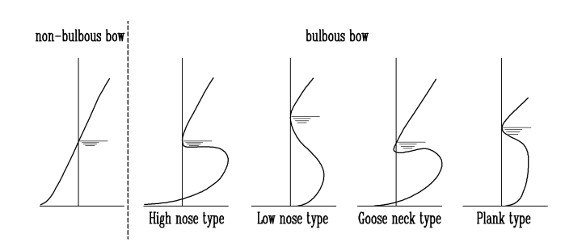
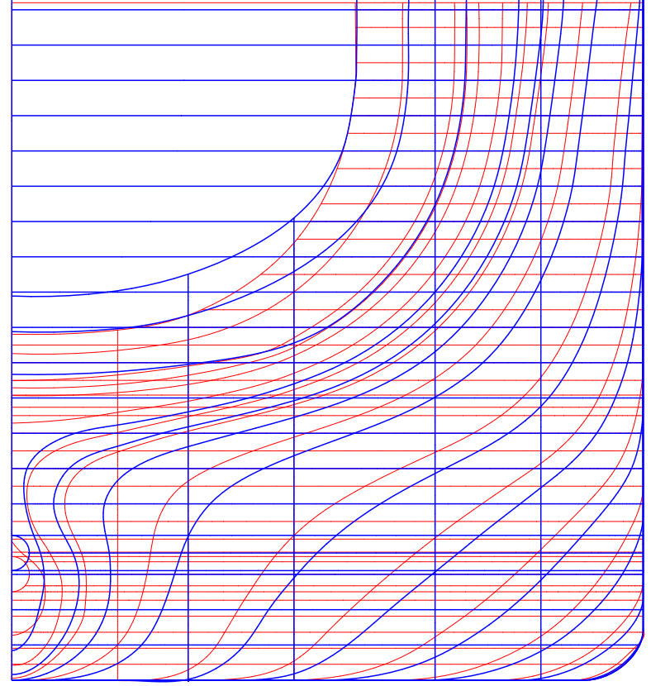
02 | 선형 설계 – 선수·선미 형상 설계
구상선수 유형 — Plank type 채택
선미 단면 형상 비교 (U-type vs V-type)
저속 비대선은 조파저항 비중이 작아 대형 벌브 효과 제한적
Bulb 길이 7.78m → 1.6m로 대폭 축소 (Plank type)
선미 단면 형상 계수(φ) 기준 Moderate U-type으로 설계
균일한 반류 분포로 프로펠러 유입류·추진효율에 유리
→ 선수: Plank type (Bulb 1.6m) / 선미: Moderate U-type 채택
제 35 회 학생 선박설계 콘테스트 [지정과제]
8
Notes:
선수와 선미 형상 설계입니다. 본선과 같은 저속 비대선은 전체 저항에서 조파저항이 차지하는 비중이 작기 때문에 대형 구상선수의 효과가 제한적입니다. 이에 따라 벌브 길이를 7.78m에서 1.6m로 대폭 축소한 Plank type을 채택하였습니다. 선미는 단면 형상 계수를 기준으로 Moderate U-type으로 설계하였는데, U-type은 반류 분포가 균일하여 프로펠러 유입류와 추진효율 측면에서 유리하기 때문입니다.

Slide 9
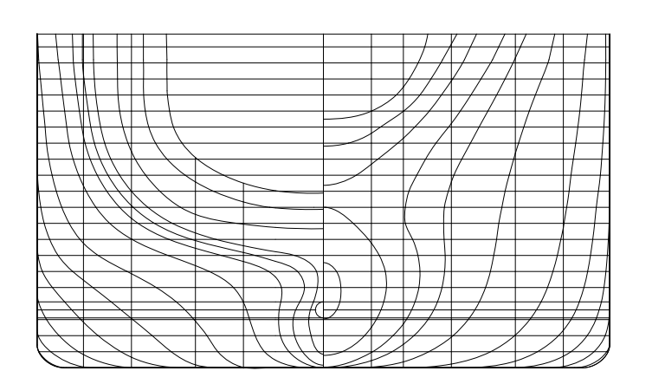
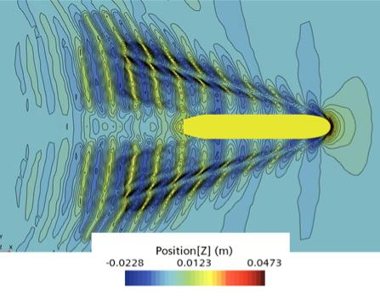
02 | 선형 설계 – 최종 설계선 및 CFD 저항 검증
항목 | 최종 설계선
L.O.A (m) | 215.8
L.B.P (m) | 206.3
B.mld (m) | 35.8
Depth, mld (m) | 20.8
Design / Scantling draft (m) | 12.0 / 14.1
CB / LCB (%) | 0.82 / +2.66
Deadweight (ton) | 74,839.5
Bulb / Stern | 1.6m Plank / Mod. U
설계선 Body Plan
설계선 Wave Pattern
모형 저항 (1/58, 14.3kn) | Total (N) | Pressure (N) | Shear (N)
참조호선 | 6.04 | 1.337 | 4.703
설계선 | 6.14 (+1.66%) | 1.42 | 4.726
RANS + RSM 난류모델, DFBI(Heave·Pitch 자유) 조건의 CFD 해석으로 저항 평가
CB 증가(0.80 → 0.82)에도 전체 저항 증가는 +1.66%에 불과 → 선형 변환 타당성 확인
제 35 회 학생 선박설계 콘테스트 [지정과제]
9
Notes:
최종 확정된 설계선 제원과 CFD 검증 결과입니다. 전장 215.8m, 수선간장 206.3m, 폭 35.8m, 재화중량 약 74,840톤으로 주어진 설계 조건을 모두 충족합니다. 저항 검증은 RANS 방정식과 레이놀즈 응력 난류모델, 그리고 히브와 피치를 허용하는 DFBI 조건으로 수행하였습니다. 1/58 축척 모형 기준으로 참조호선 6.04뉴턴 대비 설계선 6.14뉴턴으로, 방형계수를 키웠음에도 저항 증가가 1.66%에 그쳐 재화중량을 늘리면서도 저항 성능을 유지하는 선형 변환이 이루어졌음을 확인했습니다.

Slide 10
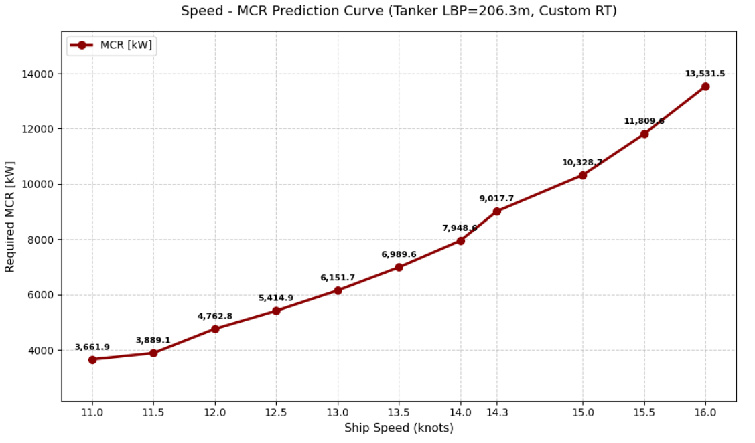
03 | 추진 · 조종 설계 – 저항 및 마력 추정
Holtrop & Mennen 경험식으로 속도별 저항 추정
▼
CFD + ITTC 1978 실선 확장과 비교
(14.3kn: 913.86 kN vs 668.49 kN, 오차 26.85%)
▼
보정계수 C.F. = 0.7315 산출 → 전 속도 대역에 적용
▼
속도별 소요 MCR 추정 곡선
준추진효율 ηD (ηH 1.1674 · ηO 0.72 · ηR 1.01)
+ Sea Margin 15% · Engine Margin 10%
V = 14.3 kts | 값
실선 전저항 RTS (kN) | 668.49
유효마력 EHP (kW) | 4,917.8
NCR (kW) | 8,201.6
SMCR (kW) | 10,890
제 35 회 학생 선박설계 콘테스트 [지정과제]
10
Notes:
추진 설계의 첫 단계인 저항 및 마력 추정입니다. Holtrop & Mennen 경험식으로 속도별 저항을 추정하되, CFD와 ITTC 1978 실선 확장으로 구한 저항과 비교하여 보정계수 0.7315를 산출하고 이를 전 속도 대역에 적용하였습니다. 설계속도 14.3노트에서 실선 저항은 668.5킬로뉴턴, 유효마력은 약 4,918킬로와트이며, 준추진효율과 씨마진 15%, 엔진마진 10%를 반영하면 NCR 8,202킬로와트, SMCR 10,890킬로와트가 요구됩니다.

Slide 11
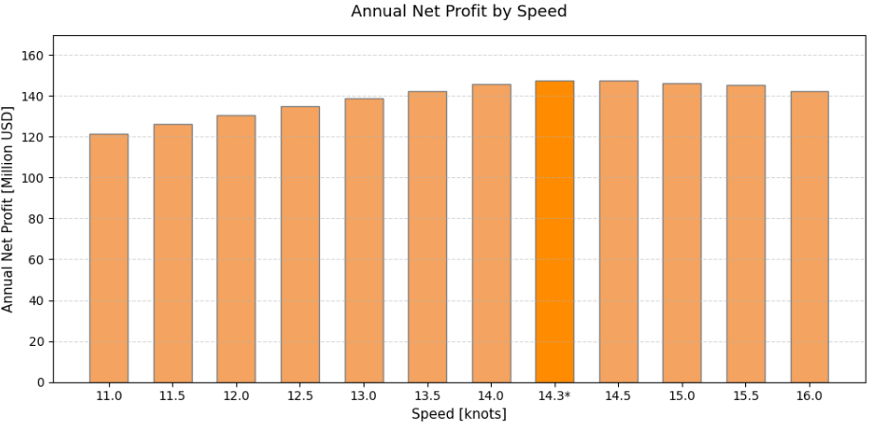
03 | 추진 · 조종 설계 – Design Speed 선정
속도 증가 → 소요 마력·DFOC 증가 (연료비 상승)
▼
속도 증가 → 연간 항차수 증가 (운임 수익 상승)
▼
연간 순이익이 최대가 되는 속도 탐색
연료가 가정: 메탄올 520 $/t, MGO 1,270 $/t
연간 운항일수 355일, 편도 1,652nm 기준
속도별 연간 순이익 비교
→ Design Speed = 14.3 knots (연간 왕복 약 30.5회)
제 35 회 학생 선박설계 콘테스트 [지정과제]
11
Notes:
다음은 설계속도 선정입니다. 속도를 올리면 필요한 마력과 하루 연료 소모량이 함께 늘어나 연료비가 상승하지만, 동시에 연간 항차수가 늘어 운임 수익도 증가합니다. 따라서 두 효과를 모두 반영해 연간 순이익이 최대가 되는 속도를 찾았습니다. 메탄올 톤당 520달러, MGO 톤당 1,270달러를 가정하고 연간 355일 운항 기준으로 계산한 결과, 14.3노트에서 연간 순이익이 최대가 되어 이를 설계속도로 선정하였습니다.

Slide 12
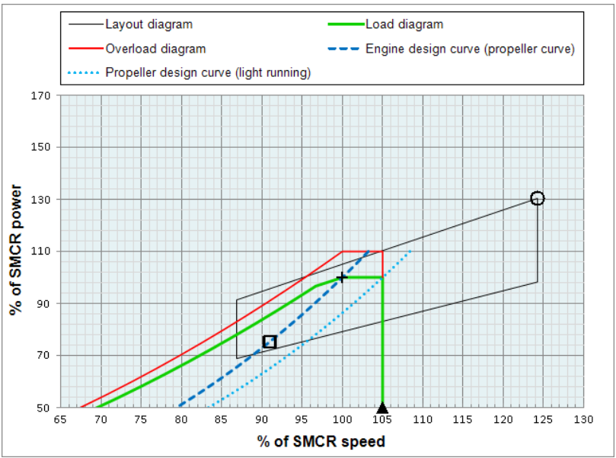
03 | 추진 · 조종 설계 – 주기관 선정
항목 | 값
기관 모델 | Everllence 5G60ME-C10.5-LGIM
NMCR (kW) | 14,200
SMCR (kW / rpm) | 10,890 / 84.04
NCR (kW) | 8,201.6
SFOC (g/kWh) | 163.1 (SGC 316.4, MeOH)
DFOC (t/day) | MeOH 82.69 + MGO 2.77
메탄올 이중연료(LGIM) 2행정 기관 — pilot fuel MGO
MEPC 최소추진마력: 0.0652×DWT+5,960.2 = 10,839.7kW ≤ SMCR 10,890kW 만족
NOx Tier III 대응 기술 비교(SCR/EGR) 후 EGRTC 채택
Engine Layout & Load Diagram (CEAS)
제 35 회 학생 선박설계 콘테스트 [지정과제]
12
Notes:
주기관 선정입니다. 메탄올 이중연료 운전이 가능한 Everllence, 구 MAN Energy Solutions의 5G60ME-C10.5-LGIM 기관을 선정하였습니다. SMCR은 10,890킬로와트, 84.04rpm으로, 황천 시 조종성 확보를 위한 MEPC 최소추진마력 10,840킬로와트 요건을 만족하도록 결정하였습니다. 엔진 레이아웃 다이어그램 상에서 프로펠러 설계 곡선과 라이트 러닝 마진, 씨마진, 엔진마진을 모두 반영해 운전점이 유효 영역 안에 들어오는 것을 확인했고, 질소산화물 Tier III 규제는 SCR과 EGR을 비교 검토한 뒤 EGRTC를 채택하여 대응하였습니다.

Slide 13
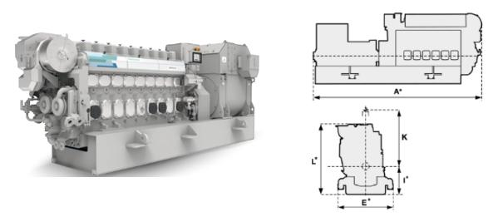
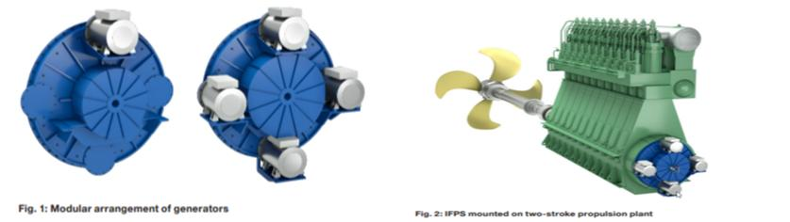
03 | 추진 · 조종 설계 – 보조기관 및 축발전기
RENK IFPS 축발전기 (1,000 kW)
Wärtsilä 20 4L Methanol GenSet
보조기관: Wärtsilä 20 4L Methanol, 약 800kW급 × 3기
정박·하역 부하와 항해 상용부하(PAE 522.25kW)를 여유 있게 충족
보조기관 DFOC: MeOH 9.78 + MGO 0.24 t/day
항해 중 주기관 PTO로 발전 → 보조기관 가동 최소화
EEDI: 기본 4.411 → 축발전기 적용 시 3.58 (Phase 3 대응)
→ 축발전기 도입으로 EEDI 대폭 저감 — 이후 로터 세일로 추가 개선
제 35 회 학생 선박설계 콘테스트 [지정과제]
13
Notes:
보조기관과 축발전기입니다. 보조기관은 메탄올 연소가 가능한 Wärtsilä 20 4L Methanol 발전기 3기를 배치하여 정박과 하역, 항해 상용부하를 여유 있게 충족하도록 하였습니다. 여기에 RENK사의 IFPS 축발전기 1,000킬로와트급을 설치하여 항해 중에는 주기관 동력으로 전력을 생산하도록 했습니다. 축발전기 적용으로 EEDI가 4.411에서 3.58까지 내려가며, 뒤에서 말씀드릴 로터 세일과 함께 Phase 3 규제에 대응합니다.

Slide 14
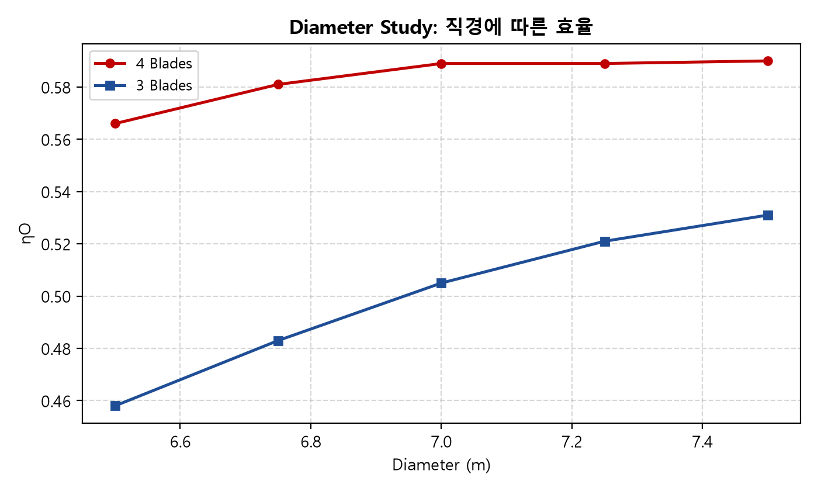
03 | 추진 · 조종 설계 – 프로펠러 설계 — Case Study
Stock Propeller: KP458 (KVLCC2용, MOERI) — 설계선 규모로 스케일링 후 변수별 Case Study
목표: Target Speed 14.3 knots / Target RPM 84.04 r/min
설계 변수 | 경향 및 결정
직경·날개수 | 7.5m · 4익 채택 (ηO 0.590 > 3익 0.531)
Pitch | 증가 시 RPM 감소 → Stock 대비 증가
Chord | 감소 시 속도·RPM 증가 → 대폭 축소
Camber | 증가 시 속도 증가·RPM 감소 → 소폭 증가
Rake / Skew | 영향 미미 → Rake 0°, Skew 소폭 조정
Thickness | 속도·RPM 영향 거의 없음
Diameter Study — 직경·날개수별 효율
제 35 회 학생 선박설계 콘테스트 [지정과제]
14
Notes:
프로펠러 설계 과정입니다. KVLCC2용 KP458을 Stock 프로펠러로 선정하고, 설계선 규모로 스케일링한 뒤 제원을 하나씩 바꿔가며 Case Study를 수행하였습니다. 직경은 클리어런스를 만족하는 범위에서 클수록 속도와 효율이 모두 좋아졌고, 동일 직경에서는 4익이 3익보다 명확히 우수하여 직경 7.5미터, 4익으로 결정했습니다. 또한 피치를 키우면 회전수가 내려가고, 코드를 줄이면 속도와 회전수가 함께 올라가며, 캠버는 키울수록 속도에 유리한 경향을 확인했습니다. 레이크와 스큐, 두께는 성능에 미치는 영향이 거의 없었습니다. 이 경향을 종합하여 최종 프로펠러를 설계했습니다.

Slide 15
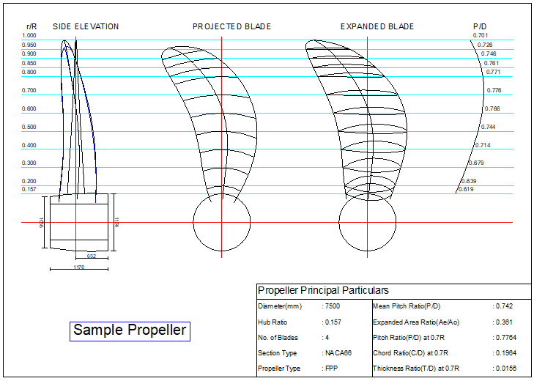
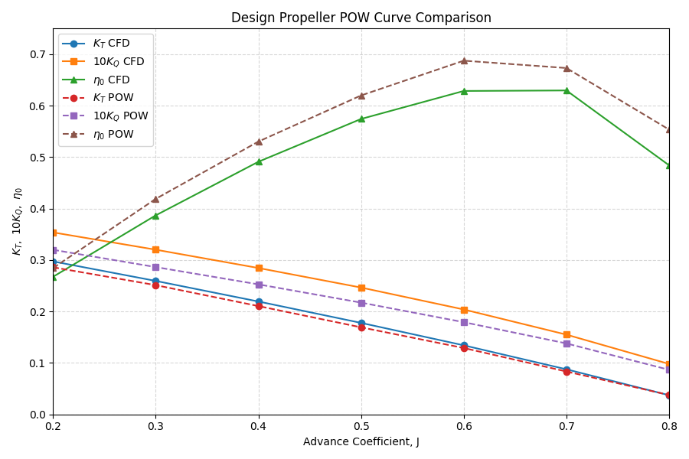
03 | 추진 · 조종 설계 – 최종 프로펠러 및 POW Test
최종 Design 프로펠러 형상
항목 | 값
Diameter / Blades | 7.5 m / 4익
(P/D) mean | 0.742
EAR | 0.361
Section | NACA66 + a=0.8 camber
Design 프로펠러 POW 곡선 (CFD vs POW 프로그램)
CFD POW Test (Wall y+ ≈ 1)와 포텐셜 기반 POW 프로그램 교차 검증
ηO 최대 약 0.63 (J = 0.6~0.7) — 목표 14.3kn / 84.04rpm 달성
제 35 회 학생 선박설계 콘테스트 [지정과제]
15
Notes:
최종 설계된 프로펠러입니다. 직경 7.5미터, 4익, 평균 피치비 0.742, 전개면적비 0.361이며 NACA66 단면을 적용했습니다. Case Study 경향에 따라 Stock 대비 피치는 키우고 코드는 대폭 줄였으며 캠버는 소폭 늘렸습니다. 설계 프로펠러는 CFD를 이용한 POW 테스트와 포텐셜 이론 기반 프로그램 결과를 교차 검증하였고, 전진비 0.6에서 0.7 구간에서 단독효율 약 0.63의 최댓값을 보이며 목표 속도와 회전수를 달성함을 확인했습니다. 또한 팁 볼텍스 가시화를 통해 후류가 물리적으로 타당하게 형성되는 것도 확인하였습니다.

Slide 16
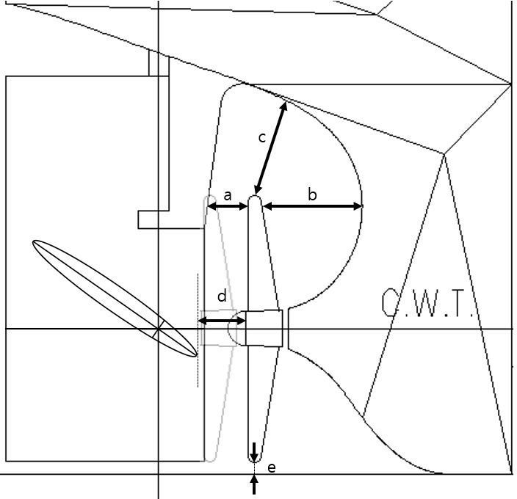
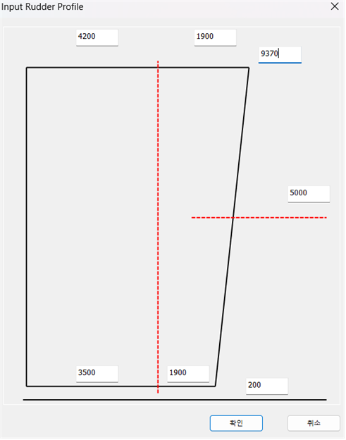
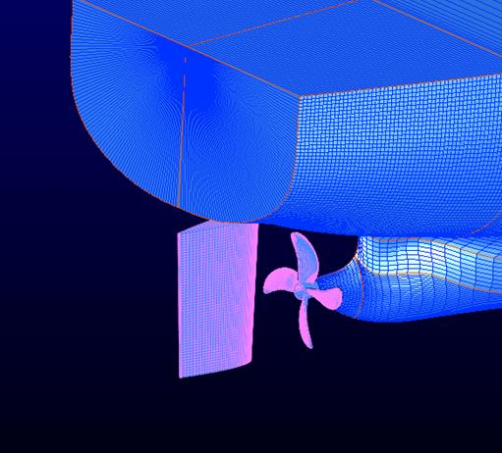
03 | 추진 · 조종 설계 – 타(Rudder) 설계
타 면적: 4가지 추정법(주요제원·보침성·변침성·Area Ratio) → 42.83㎡ (Lpp×T의 1.73%)
단면: NACA 계열 — 저항·구조·제작성 균형, 디자인: Semi-spade Rudder 채택
타력 1.567 MN(전진) / 0.297 MN(후진), 타 토크 0.658 / 0.688 MN·m (KR Rule)
프로펠러-타-선체 간 모든 간격 최소 기준 만족 (좌측 표)
타-프로펠러 배치 및 간격
간격 | a | b | c | d | e
최소 기준 | 0.75m | 2.025m | 1.2m | 1.178m | 150mm
설계선 | 2.080m | 5.842m | 2.636m | 2.232m | 200mm
최종 타 제원 (Rudder Profile)
제 35 회 학생 선박설계 콘테스트 [지정과제]
16
Notes:
타 설계입니다. 타 면적은 주요 제원에 의한 추정, 보침성, 변침성, 그리고 선종별 면적비까지 네 가지 방법으로 추정해 41.5에서 49.5제곱미터 범위를 얻었고, 이 중 42.83제곱미터, 수선간장 곱하기 흘수의 1.73%로 결정하였습니다. 단면은 저항과 구조, 제작성의 균형이 좋은 NACA 계열을 채택했고, 유조선에 널리 쓰이는 Semi-spade 타 형식을 적용했습니다. KR 규정에 따라 전진·후진 타력과 타 토크를 계산하였으며, 프로펠러와 타, 선체 사이의 모든 간격이 최소 기준을 만족함을 확인했습니다.

Slide 17
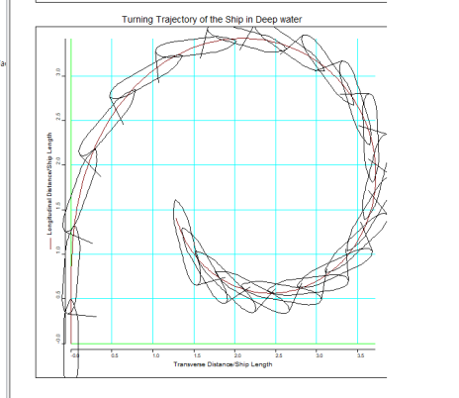
03 | 추진 · 조종 설계 – 조종성능 평가 (AVEVA Marine)
평가 항목 | 결과 (Design / Scantling) | IMO 기준 | 판정
선회 Advance / L | ≤ 3.45 | ≤ 4.5 | 만족
선회 Tactical Dia. / L | ≤ 3.72 | ≤ 5.0 | 만족
Zigzag 10°/10° 1st Overshoot | 7.31° / 6.81° | ≤ 10° | 만족
Zigzag 10°/10° 2nd Overshoot | 10.47° / 10.04° | ≤ 25° | 만족
Zigzag 20°/20° 1st Overshoot | 13.18° / 14.01° | ≤ 25° | 만족
Crash Stop 정지거리 / L | 7.68 / 9.11 | ≤ 15 | 만족
침로안정성 (Spiral Test) | 단일 곡선 | 이력현상 없음 | 만족
Turning Trajectory (Scantling Draft)
→ 모든 흘수 조건에서 IMO 조종성능 기준 만족
제 35 회 학생 선박설계 콘테스트 [지정과제]
17
Notes:
설계 선형과 타의 조종성능을 AVEVA Marine으로 평가하였습니다. 설계흘수와 스캔틀링흘수 두 조건에서 선회시험, 지그재그시험, 크래시 스톱, 나선시험을 수행했습니다. 선회권은 어드밴스가 선체길이의 3.45배 이하, 전술직경이 3.72배 이하로 IMO 기준인 4.5배, 5배 이내이며, 지그재그 10도 시험의 1차 오버슈트는 최대 7.3도, 20도 시험은 최대 14도로 모두 기준을 만족합니다. 크래시 스톱 정지거리도 최대 9.1배로 기준인 15배 이내이고, 스파이럴 시험 결과 단일 곡선이 나타나 침로안정성도 확보하였습니다.

Slide 18
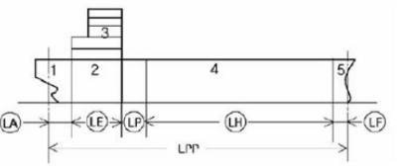
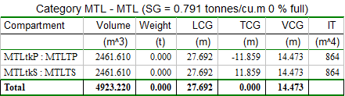
04 | 구획 설계 – 일반배치 및 격벽 배치
격벽 (AP 기준) | 위치 (m)
선미격벽 | 11.85
기관실 전방격벽 | 42.20
슬롭탱크 전방격벽 | 48.45
화물창 격벽 BHD 1~5 | 67.2 / 92.2 / 117.2 / 142.2 / 167.2
충돌격벽 | 192.20 (FP 앞 0.068 Lpp)
화물창 6구획(양현 12탱크), 구획 길이 25m = 웹프레임 간격 3.125m × 8
충돌격벽: SOLAS 0.05~0.08L 범위 내 배치
이중저 높이 2.4m ≥ 0.032B + 0.19√Tsc (선급 규정)
화물창 구획 배치 (Profile)
제 35 회 학생 선박설계 콘테스트 [지정과제]
18
Notes:
구획 설계입니다. 먼저 길이 방향 격벽 배치입니다. 경험식에 따라 선미격벽과 충돌격벽을 먼저 배치하고, 기관 길이를 고려해 기관실 전방격벽을 AP에서 42.2미터에 두었습니다. 화물창은 여섯 구획으로 나누었으며, 각 구획 길이 25미터는 웹프레임 간격 3.125미터의 정확히 8칸에 해당합니다. 충돌격벽은 FP 앞 0.068Lpp로 SOLAS가 요구하는 범위 안에 있고, 이중저 높이는 선급 규정 최소값보다 큰 2.4미터로 결정하였습니다.

Slide 19
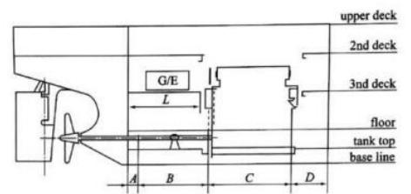
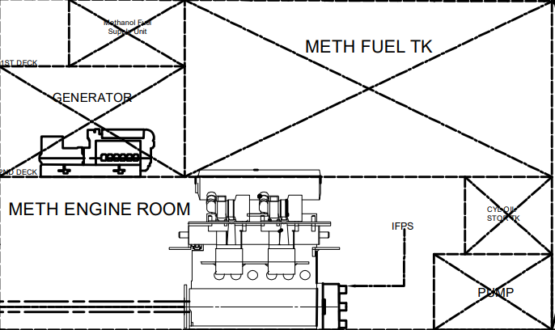
04 | 구획 설계 – 기관실 구획
구간 | 길이 | 결정 근거
A | 1.0 m | 축 flange 및 stern tube seal 작업 공간
B | 11.0 m | 중간축 + 축발전기(1.6m) 설치
C | 7.39 m | Main Engine 길이
D | 4.1 m | 주기관 전방 배관·펌프 공간
Pump Room | 5.5 m | 참조호선 scale 추정
합계 | 37.0 m | APT BHD ~ 펌프룸 격벽
기관실 길이 구획 (A·B·C·D)
덱 높이(BL 기준): Tank Top 2.4m / Floor 4.83m / 3rd 12.0m / 2nd 18.5m / Upper 20.0m
메탄올 기관실(METH E/R) 및 연료 준비실 구성, 프레임 간격 900/800/600mm
기관실 구획 배치 (Profile)
제 35 회 학생 선박설계 콘테스트 [지정과제]
19
Notes:
기관실 구획입니다. 기관실 전체 길이는 37미터로, 축 플랜지 작업 공간 1미터, 중간축과 축발전기가 들어가는 11미터, 주기관 길이 7.39미터, 주기관 앞 배관 공간 4.1미터, 그리고 펌프룸 5.5미터로 구성됩니다. 높이 방향으로는 주기관과 보조기관 제원을 고려하여 탱크탑 2.4미터, 플로어 4.83미터, 서드덱 12미터, 세컨드덱 18.5미터, 어퍼덱 20미터로 배치하였습니다.

Slide 20
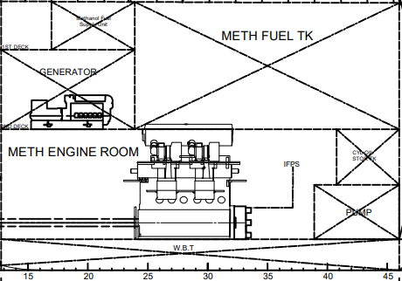
04 | 구획 설계 – 메탄올 연료탱크
IMO MSC.1/Circ.1621 (메틸/에틸 알코올 연료선박 요건) 적용
메탄올 탱크는 protective cofferdam으로 둘러싸고, 충돌격벽 후방·APT 격벽 전방에 배치
선체 손상 시 오염 방지를 위해 탱크 주변부 cofferdam 설치
항목 | 용적
메탄올 탱크 (MTLTP/S) | 4,923.2 ㎥
MGO 탱크 | 234.3 ㎥ (최소 요구 144.7 ㎥)
항차당 소요 메탄올 | 660 t (959 ㎥)
DFOC (ME+AE) | MeOH 92.5 / MGO 3.0 t/day
메탄올 연료탱크 및 기관실 배치
→ 왕복 항해 대비 충분한 연료 탱크 용적 확보
제 35 회 학생 선박설계 콘테스트 [지정과제]
20
Notes:
메탄올 연료탱크입니다. 메탄올 연료탱크는 IMO 잠정지침 MSC.1/Circ.1621을 따라 설계했습니다. 규정에 따라 탱크를 보호 코퍼댐으로 둘러싸고 충돌격벽 뒤쪽, 선미격벽 앞쪽에 배치하였으며, 선체 손상 시 오염을 방지하도록 했습니다. 총 메탄올 탱크 용적은 4,923세제곱미터로, 항차당 소요량 660톤, 959세제곱미터를 크게 상회하여 왕복 항해에 충분한 여유를 확보했습니다. MGO 탱크 역시 최소 요구 용적의 1.6배 이상을 확보하였습니다.

Slide 21
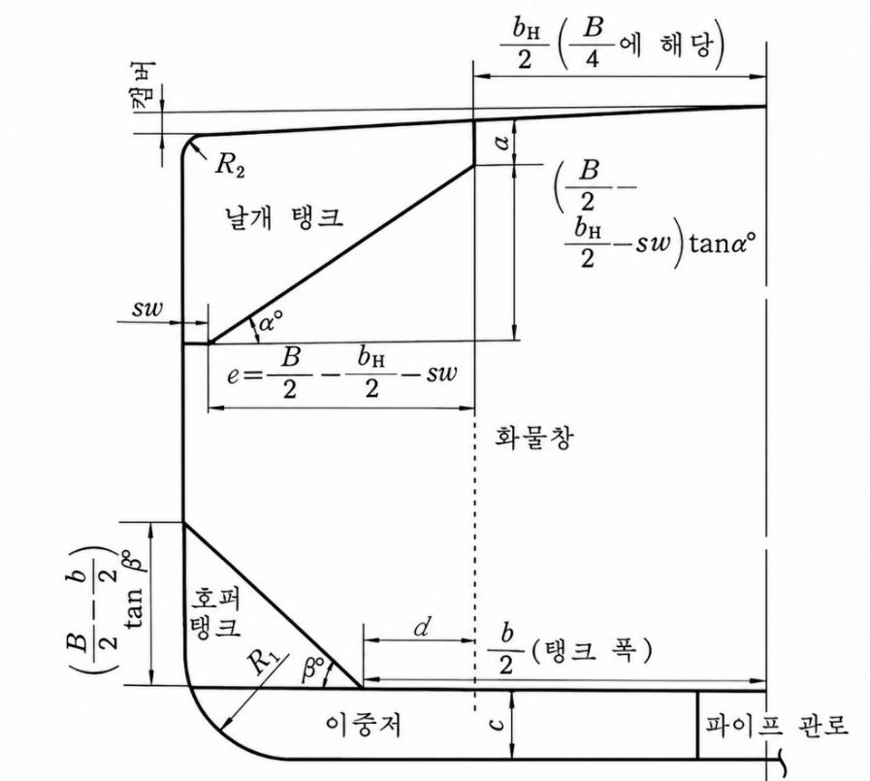
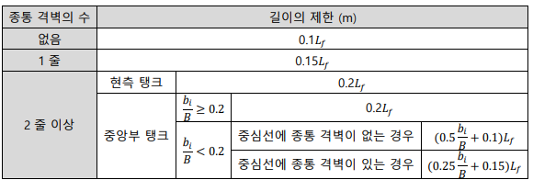
04 | 구획 설계 – 화물창 및 Slop Tank
MARPOL Annex I Reg.19: Double Hull — Wing Tank 폭 2.4m, 이중저 높이 2.4m (최소 2.0m 이상)
화물창 총 용적 77,839.4㎥ (COT 12탱크, SG 0.930 원유 기준)
가상 기름 유출량(Reg.23): Om 0.0142 < 허용 0.0150 — AVEVA Marine 검증
Slop Tank 2,365.6㎥ ≥ 화물 적재용량의 3% (Reg.29)
탱크 길이 25m < 제한 0.2Lf = 48.24m (Reg.26)
Double Hull 단면 (Wing Tank·이중저·호퍼)
→ MARPOL 화물창 관련 전 규정 만족
제 35 회 학생 선박설계 콘테스트 [지정과제]
21
Notes:
화물창 구획입니다. 유조선 화물창은 MARPOL 부속서 1에 따라 이중선체로 설계해야 합니다. 윙탱크 폭과 이중저 높이는 규정 최소값 2미터보다 큰 2.4미터로 하였고, 평형수 탱크 용적도 함께 확보했습니다. 화물창은 양현 12개 탱크, 총 77,839세제곱미터로 93% 적재 시 약 67,300톤을 싣습니다. 측면 및 선저 손상 시나리오에 대한 가상 기름 유출량을 AVEVA Marine으로 계산한 결과 파라미터 0.0142로 허용값 0.0150 이내였고, 슬롭탱크도 화물 용적의 3% 이상을 확보하여 관련 MARPOL 규정을 모두 만족합니다.

Slide 22
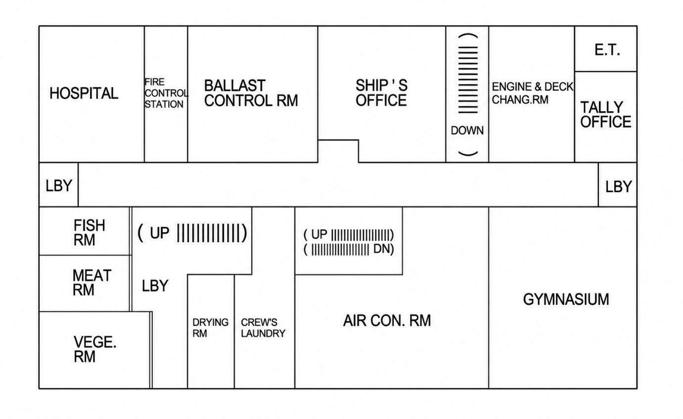
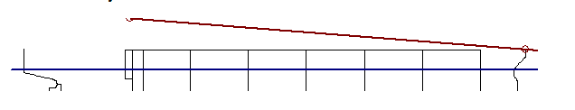
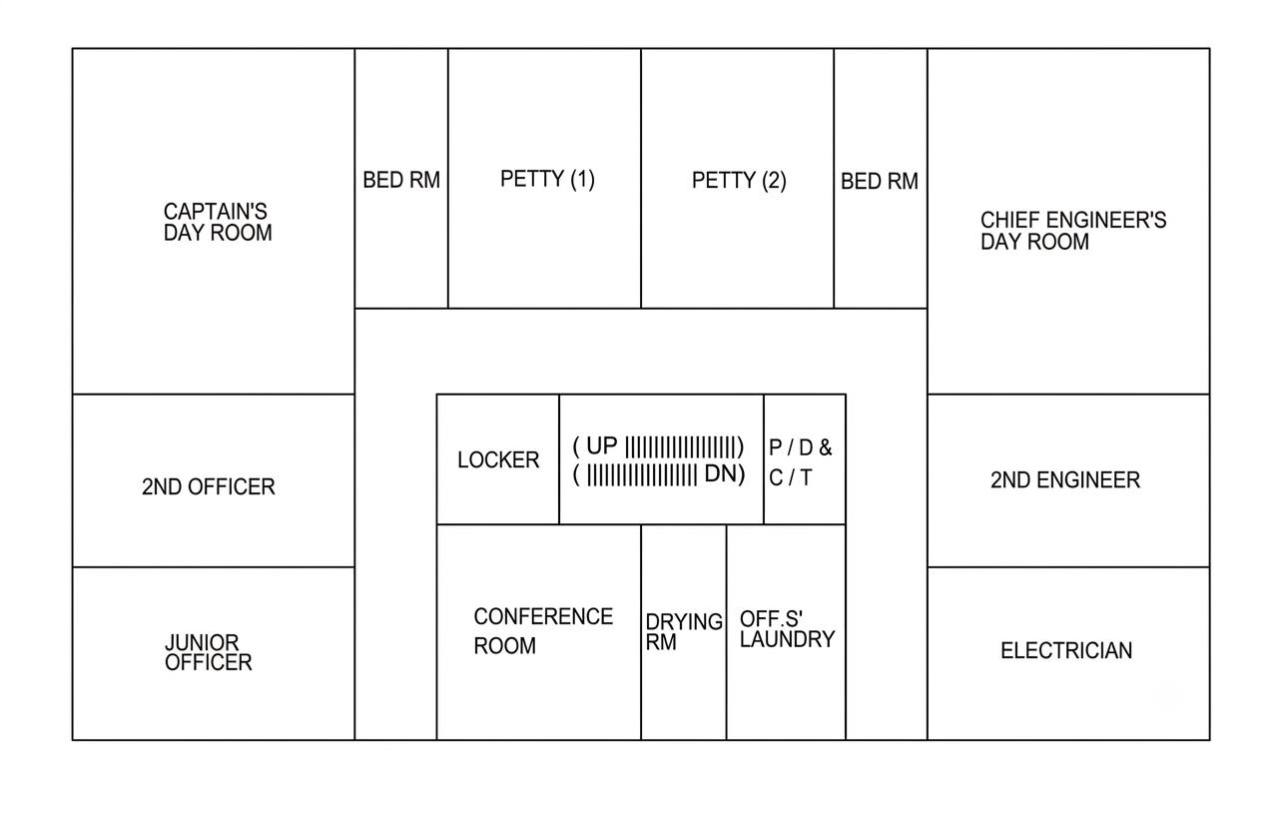
04 | 구획 설계 – 선실 설계 및 가시거리
승조원 22명 — Upper·A·B·C·Navi 5개 층, 총면적 1,246.3㎡
SOLAS 및 MLC 2006(A3.1) 적용: 층고 2.9m(≥2.03m), 개인 침실·위생설비 기준 반영
직급별 선실 구성: Captain·C/E Day room 분리, Officer·Crew 개인실
Upper Deck 배치도
가시거리 (Blind Distance) | 수계산 | AVEVA Marine | 기준
Full Load Draft (12.6m) | 121.59 m | 118.13 m | ≤ 500 m
Normal Ballast (6.2~6.3m) | 215~217 m | 204~205 m | ≤ 500 m
→ SOLAS Ch.V Reg.22 시야 기준 만족 (Eye point 34.18m)
C Deck 배치도
제 35 회 학생 선박설계 콘테스트 [지정과제]
22
Notes:
선실 설계와 가시거리입니다. 승조원 22명 기준으로 거주구는 어퍼덱부터 항해선교까지 5개 층, 총면적 1,246제곱미터로 설계했습니다. SOLAS와 2006년 해사노동협약 기준을 적용해 각 층 높이 2.9미터, 개인 침실과 위생 설비 요건을 반영했습니다. 가시거리는 조타실 위 1.8미터 눈높이 34.18미터를 기준으로 수계산과 AVEVA Marine 두 방법으로 검토했으며, 만재와 밸러스트 모든 흘수에서 블라인드 디스턴스가 500미터 이내로 SOLAS 5장 22규칙을 만족합니다.

Slide 23
05 | 선박 계산 · 복원성 – 건현 및 의장수 계산
건현 계산 (ICLL 1966)
의장수 계산 (KR Rule)
선종: A형 선박 (LR1 Crude Oil Tanker — 액체화물 전용)
표정건현에 방형계수(Cc)·깊이(Dc) 수정을 반영해 하기건현 산정
항목 | 값
의장수 E | 2,559
선수 앵커 | 2개 × 7,350 kg
앵커 체인 | Ø66mm × 605m (제3종)
예인삭 | 240 m
계류삭 | 5개 × 200 m
항목 | 값
하기건현 | 4,432 mm
허용 최대 하기만재흘수 | 16.382 m
적용 스캔틀링 흘수 | 14.10 m (만족)
최소 선수높이(Fb) | 6,607.8 mm — 실제값이 상회
E = Δ^(2/3) + 2.0Bh + 0.1A 로 산정 후 선급 의장표에서 결정
→ ICLL 1966 건현 규정 및 KR 의장 규정 만족
제 35 회 학생 선박설계 콘테스트 [지정과제]
23
Notes:
선박 계산 부분입니다. 먼저 건현과 의장수입니다. 본선은 액체화물만을 운송하는 A형 선박으로, ICLL 1966에 따라 표정건현에 방형계수와 깊이 수정을 반영해 하기건현 4,432밀리미터를 얻었습니다. 이때 허용되는 최대 만재흘수는 16.38미터로, 실제 적용한 스캔틀링 흘수 14.1미터보다 크므로 건현 규정을 만족합니다. 의장수는 배수량과 측면적을 반영해 2,559로 계산되었으며, 이에 따라 선수앵커 2개 7,350킬로그램, 직경 66밀리미터 체인 605미터, 예인삭과 계류삭 제원을 KR 규정에 따라 결정하였습니다.

Slide 24
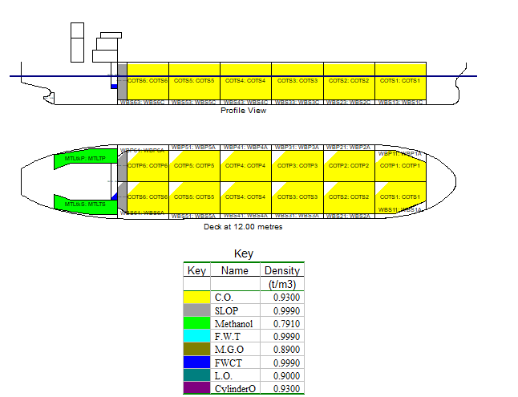
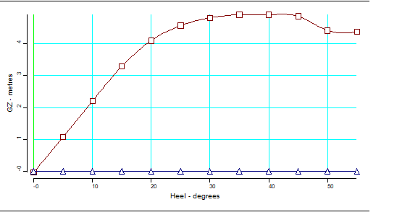
05 | 선박 계산 · 복원성 – 경하중량·적재조건 및 비손상 복원성
경하중량 LWT = 14,723.8t (선각·의장·기관부 + 로터 세일 3기×51t), LCG 92.40m
10가지 Loading Condition 검토: Lightship·Docking·(Heavy) Ballast·Homo. Full Load — 각 DEP/ARR
전 조건에서 IS Code 2008 / IMO 749 비손상 복원성 기준 및 종강도 허용치 만족
대표 조건 (Homo·Scantling·DEP) | 값
Deadweight | 74,153.4 t
배수량 | 88,877.2 t
GMt (FSC 반영) | 3.054 m
Max GZ 발생각 | > 30°
Homo. Full Load (Scantling, DEP) 적재 상태
GZ Curve
제 35 회 학생 선박설계 콘테스트 [지정과제]
24
Notes:
적재조건과 비손상 복원성입니다. 경하중량은 선각, 의장, 기관부에 로터 세일 3기 153톤을 포함하여 14,724톤으로 산정하였고, 참조호선의 분포 곡선을 참고해 길이 방향으로 분배했습니다. 적재조건은 경하 상태부터 도킹, 밸러스트, 만재까지 출항과 도착을 나누어 총 10가지를 검토했습니다. 대표 조건인 만재 출항 상태에서 재화중량 74,153톤, GM 3.05미터이며, 모든 조건에서 IS Code 2008의 GZ 면적·최대 GZ·GM 기준과 종강도 허용치를 만족함을 AVEVA Marine으로 확인했습니다.

Slide 25
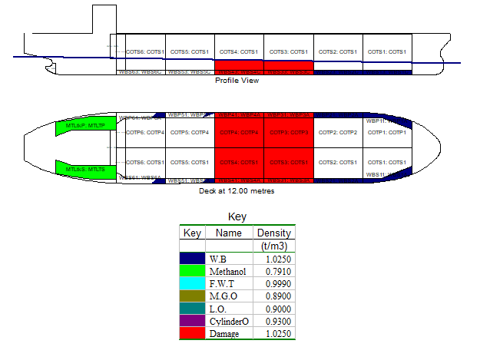
05 | 선박 계산 · 복원성 – 손상 복원성 (Damage Stability)
MARPOL 73/78 Annex I Reg.28 — 결정론적 손상 복원성 평가
손상 범위: Side (L 11.64m × B 7.16m), Bottom (2.39m), Bottom Raking (0.4L, 75K 미만 적용)
손상 Case: ①No.1·2 COT ②No.3·4 COT(양현) ③No.5·6 COT ④All WBT
Heavy Ballast 및 Homo. Full Load(Scantling) 조건 × 4개 Case 전체 검토
Reg.28.3 주요 기준 | 결과
최종 평형각 ≤ 25~30° | 최대 1.83° 수준
잔존 GZ 범위 > 20° | 최소 22.6° 확보
잔존 최대 GZ ≥ 0.1m | 최소 1.96 m
GZ 면적(20°) ≥ 0.0175 m·rad | 최소 0.332 m·rad
손상 Case 예시 — No.3·4 COT 양현 손상 (AVEVA Marine)
→ 전 손상 Case에서 MARPOL Reg.28 기준 만족 — 충분한 잔존복원성 확보
제 35 회 학생 선박설계 콘테스트 [지정과제]
25
Notes:
손상 복원성입니다. 74,000톤급 유조선으로서 MARPOL 부속서 1 28규칙에 따라 결정론적 방법으로 평가했습니다. 선박 길이와 폭 기준으로 측면·선저 손상 범위를 산정하고, 75,000톤 미만 유조선에 적용되는 선저 래킹 손상까지 함께 고려했습니다. 화물창 전방·중앙·후방 및 전 밸러스트 탱크의 네 가지 손상 케이스를 헤비 밸러스트와 만재 조건에 적용해 총 여덟 가지 상황을 검토했으며, 모든 케이스에서 최종 평형각, 잔존 GZ 범위와 면적 등 판정 기준을 만족하여 충분한 잔존복원성이 확보됨을 확인했습니다.

Slide 26
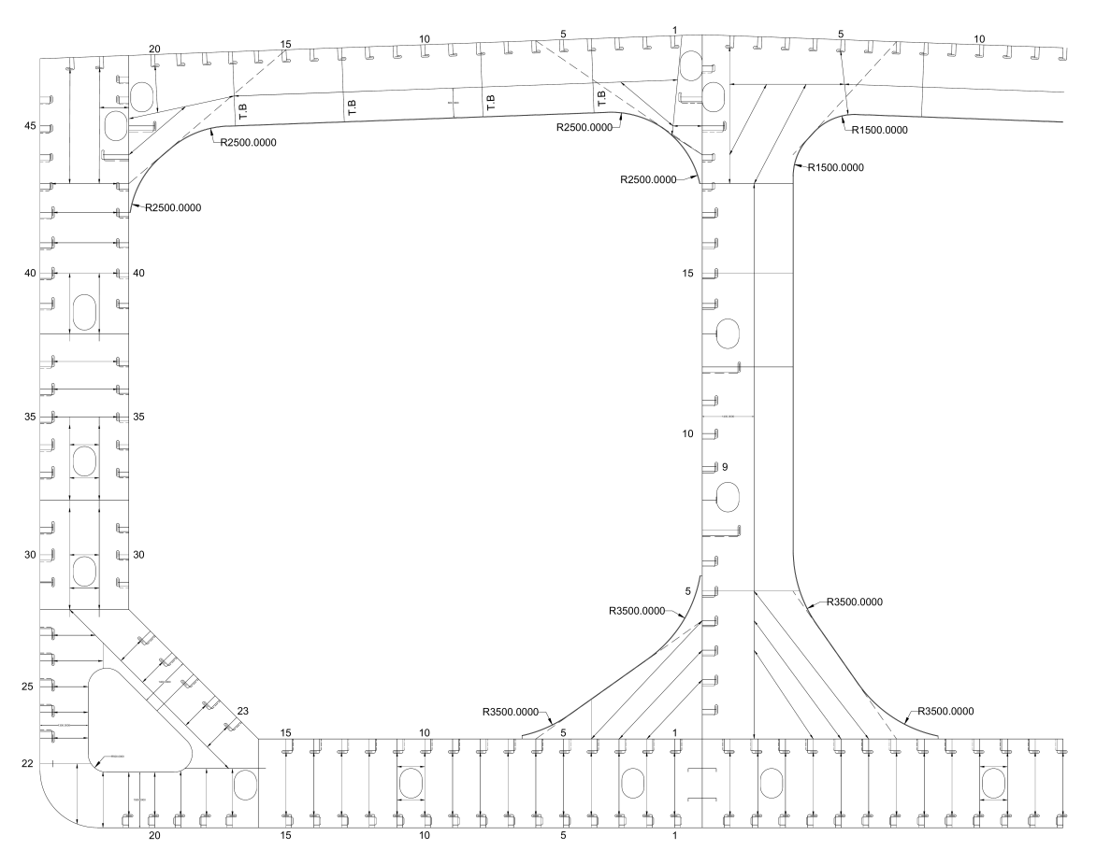
06 | 구조 설계 – 설계 방침 및 부재 배치
CSR(공통구조규칙) 하중 체인을 원문대로 구현 — 동적 하중케이스 22개 전부, 하중조합계수·해수압·액체압 반영
존별 대표 부재가 아닌 인접 종보강재 사이 모든 요소판(EPP) 단위로 전수 검토
Net Scantling Approach: tn50 = tgross − 0.5tc, 부식여유 tc 반영
강종 3층 배치: 갑판존 AH32 / 중앙부 MS / 선저존 AH32 — 국부 기준 기반 최적 배치
항목 | 값
규칙 길이 L | 204.525 m
스캔틀링 흘수 Tsc | 14.10 m
웹프레임 간격 | 3.125 m
화물창 길이 | 25.0 m (8 스페이스)
이중저 / 이중선측 | 2.40 / 2.40 m
만재 배수량 | 89,076.6 t
Typical Web Frame Section
제 35 회 학생 선박설계 콘테스트 [지정과제]
26
Notes:
구조 설계입니다. 본 설계는 공통구조규칙 CSR의 하중 체인을 단순화 없이 원문대로 구현한 것이 특징입니다. 22개 동적 하중케이스 전부와 외부 해수압, 내부 액체압, 설계하중조합을 모두 반영했고, 존별 대표 부재 하나가 아니라 인접 종보강재 사이의 모든 요소판 단위로 전수 검토했습니다. 치수는 총두께에서 부식여유의 절반을 뺀 순치수 기준으로 평가했으며, 강종은 선체거더 응력이 큰 갑판존과 선저존에 고장력강 AH32를, 중립축 부근에는 연강을 배치하는 3층 구성을 채택했습니다.

Slide 27
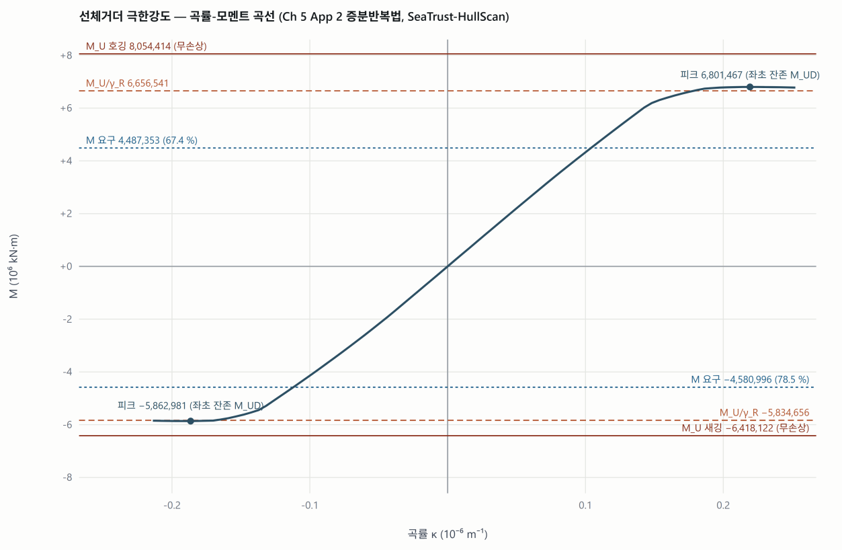
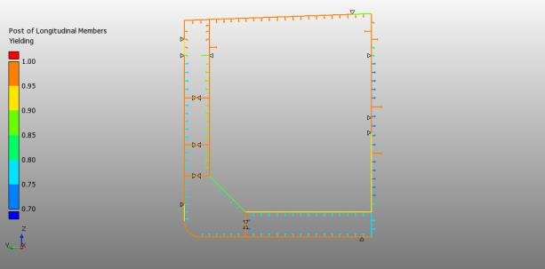
06 | 구조 설계 – 중앙단면 성능 및 강도 검증
단면 성능 (net-n50) | 실제 | 요구 대비 여유
관성모멘트 Iy (m⁴) | 262.07 | +109%
갑판 단면계수 ZD (cm³) | 23,051,380 | +40.6%
선저 단면계수 ZB (cm³) | 27,787,695 | +69.0%
강도 검증 항목 | 결과 | 판정
극한강도 (Smith법, Ch5 Sec2) | 이용률 최대 78.5% | OK
손상 후 잔존강도 (충돌·좌초) | 이용률 최대 57.6% | OK
피로강도 (25년, S-N D곡선) | 최소 수명 46.4년 | OK
슬로싱 (Ch4 Sec6) | 지배 부재 없음 | OK
곡률-모멘트 곡선 (극한강도, 증분반복법)
선급 프로그램 SeaTrust-HullScan(KR)과 교차검증 — 굽힘모멘트 차이 0.003%
판재 17종·종보강재 전 항목, 좌굴·항복 전 패널 통과
제 35 회 학생 선박설계 콘테스트 [지정과제]
27
Notes:
중앙단면 성능과 강도 검증 결과입니다. 순치수 기준 단면 관성모멘트는 요구값의 두 배가 넘고, 갑판과 선저 단면계수도 각각 40%, 69%의 여유를 확보했습니다. 스미스법 증분반복 계산으로 구한 극한강도는 항해 새깅 조건에서도 이용률 78.5%로 만족하고, 충돌과 좌초를 가정한 잔존강도, 25년 설계수명에 대한 피로강도, 슬로싱까지 모두 기준 이내입니다. 특히 모든 계산을 한국선급 프로그램 SeaTrust-HullScan과 교차검증하여 굽힘모멘트 기준 0.003% 차이로 일치함을 확인했습니다.

Slide 28
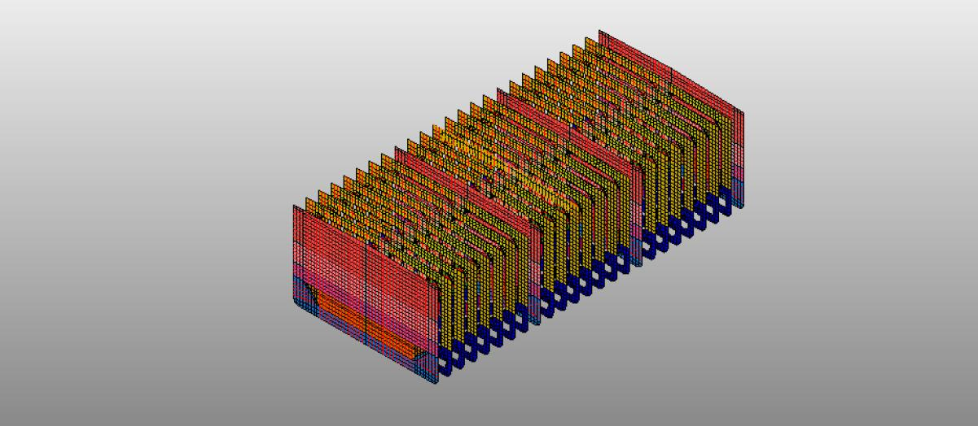
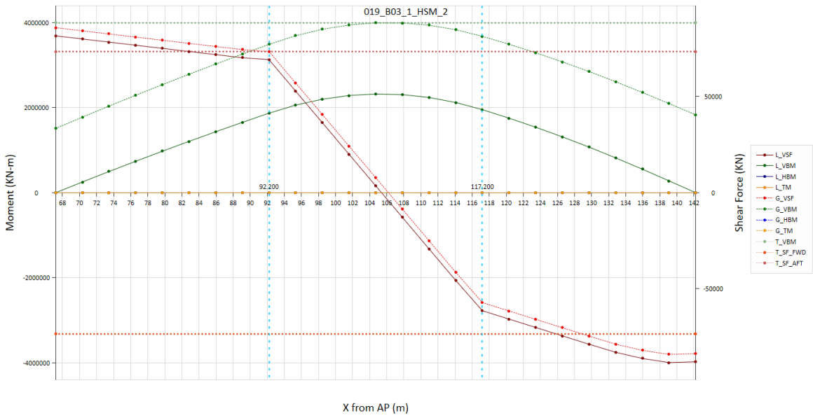
06 | 구조 설계 – 직접강도해석 (3-화물창 FE)
MSC Nastran SOL 101 — CSR Ch.7 기반 적재조건 자동 생성 45개 하중케이스
경계조건·선체거더 하중 목표값 보정 포함, 수치적으로 건전 (잔차 −1.7×10⁻¹¹)
평가영역(중앙 화물창) 기준 항복 이용률 초과 요소 0.99% — 대부분 경계 인공응력
변형 형상이 전 길이에 걸쳐 매끄럽고 국부 꺾임 없음 → 하중 보정 타당성 확인
3-화물창 FE 모델 (#60~#84, 요소 88,057개)
→ 규정 스캔틀링 + FE 예비검토로 구조 건전성 상호 확인
제 35 회 학생 선박설계 콘테스트 [지정과제]
28
Notes:
직접강도해석입니다. 프레임 60번부터 84번까지 3개 화물창을 포함하는 유한요소 모델을 구축하여 MSC Nastran으로 해석했습니다. CSR 7장의 절차에 따라 적재조건에서 자동 생성한 45개 하중케이스와 선체거더 하중 목표값 보정을 반영했습니다. 평가영역인 중앙 화물창 기준으로 항복 이용률을 초과하는 요소는 0.99%에 불과했고 이는 대부분 모델 경계의 인공응력이었습니다. 변형 형상도 전 길이에 걸쳐 매끄럽게 나타나 규정 계산과 FE 해석이 서로의 타당성을 뒷받침함을 확인했습니다.

Slide 29
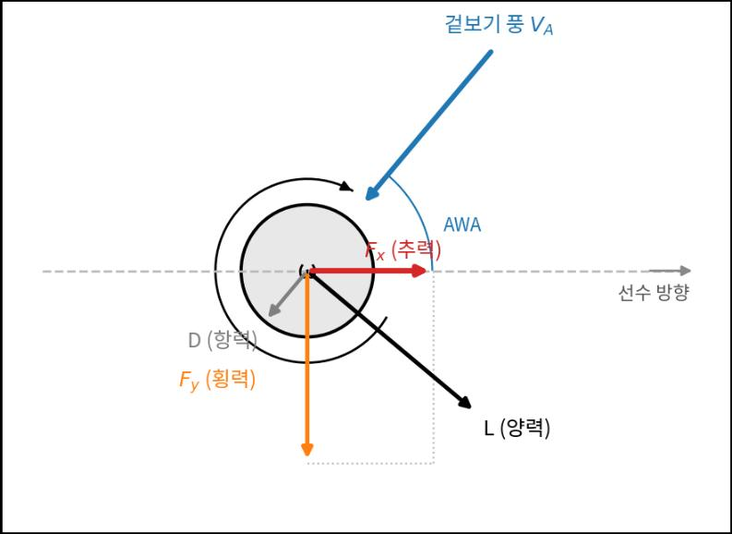
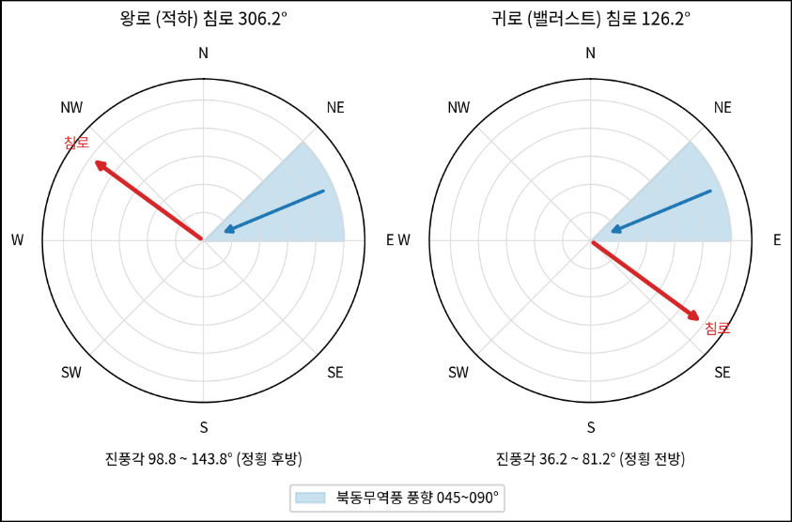
07 | 친환경 · 경제성 – 로터 세일 — 원리 및 항로 적합성
항로 침로와 무역풍 섹터 (좌: 왕로, 우: 귀로)
로터 세일 힘의 분해 (Magnus 효과)
카리브해: 연중 안정적인 북동무역풍(045~090°) + Caribbean Low-Level Jet
기준 풍속 U10 = 7.0 m/s (문헌 6.5~8.3 m/s의 중앙값)
진풍각: 왕로 98.8~143.8°(정횡~후방), 귀로 36.2~81.2° → 정면풍 구간 없음
회전 원통 표면의 유속 차 → 흐름에 수직인 양력 발생 (Magnus 효과)
성능은 Spin Ratio(SR = ωR/VA)에 지배 — 양력·항력을 추력(Fx)·횡력(Fy)으로 분해
제 35 회 학생 선박설계 콘테스트 [지정과제]
29
Notes:
마지막 장, 친환경 및 경제성 검토입니다. 먼저 로터 세일입니다. 로터 세일은 갑판 위 원통을 회전시켜 마그누스 효과로 양력을 얻는 풍력 보조추진 장치로, 성능은 표면속도와 풍속의 비인 스핀비에 의해 결정됩니다. 본 항로가 지나는 카리브해는 연중 풍향이 045도에서 090도로 안정적인 북동무역풍 해역이며, 상공의 카리브 하층제트가 풍속을 국지적으로 강화합니다. 왕로에서는 바람을 정횡에서 후방으로, 귀로에서도 최소 36도의 진풍각이 확보되어 어느 구간에도 정면풍이 걸리지 않습니다. 즉 이 항로는 로터 세일에 구조적으로 유리한 조합입니다.

Slide 30
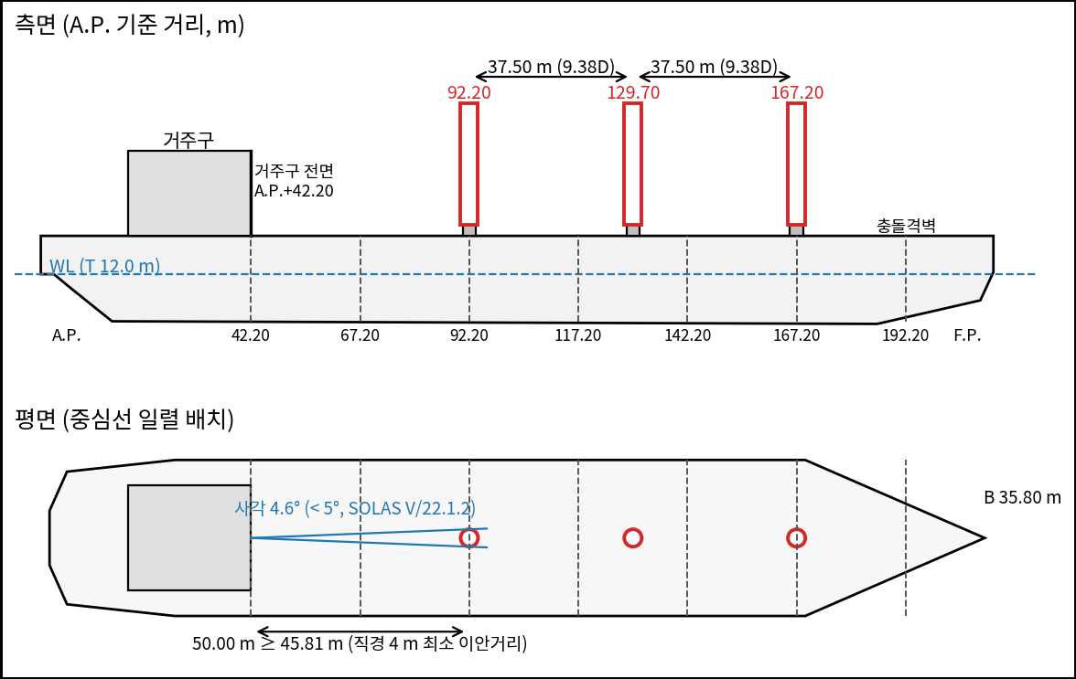
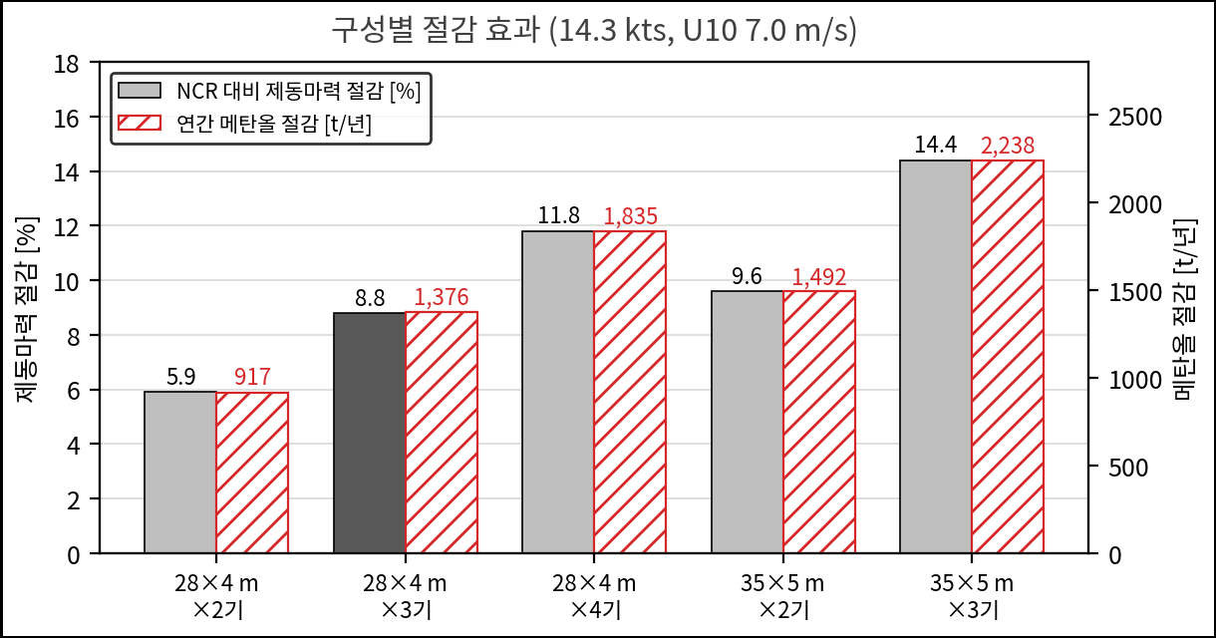
07 | 친환경 · 경제성 – 로터 세일 — 구성 및 성능
항목 | 값 (28×4m × 3기, U10 7.0m/s)
왕복평균 추력 | 82.1 kN (총저항 673.69kN의 12.2%)
제동마력 절감 | 725 kW (NCR의 8.8%)
연간 메탄올 / CO₂ 절감 | 1,376 t / 2,040 t
연간 연료비 절감 | 약 USD 0.92 M
투자비 / 회수기간 | USD 1.2~2.85 M / 1.4~3.7년
추가 중량 | 153 t (기당 51 t, Norsepower)
권고 배치: 28m×4m × 3기, 중심선 일렬 (이격 37.5m = 9.38D)
시야각 4.6° < 5° (SOLAS V/22), 위험구역 이격·관통형 지지대 반영
실선 실적(Maersk Pelican 8.2%, TR Lady 9.1%)과 부합하는 수준
제 35 회 학생 선박설계 콘테스트 [지정과제]
30
Notes:
로터 세일의 구성과 성능입니다. Norsepower 28미터 높이, 직경 4미터 모델 3기를 중심선을 따라 일렬로 배치했습니다. 이격 거리는 직경의 9.4배인 37.5미터이고, 선교 시야각 4.6도로 SOLAS 시야 기준을 만족하며, 화물탱크 위험구역과의 이격도 반영했습니다. 성능은 왕복 평균 추력 82.1킬로뉴턴, 총저항의 12.2%에 해당하고, 제동마력 기준 725킬로와트, NCR의 8.8%를 절감합니다. 연간으로는 메탄올 1,376톤, 이산화탄소 2,040톤을 줄이며, 연료비 절감액은 약 92만 달러로 투자 회수기간은 1.4에서 3.7년으로 평가됩니다. 이 절감률은 Maersk Pelican 등 실선 실적과도 부합하는 수준입니다.

Slide 31
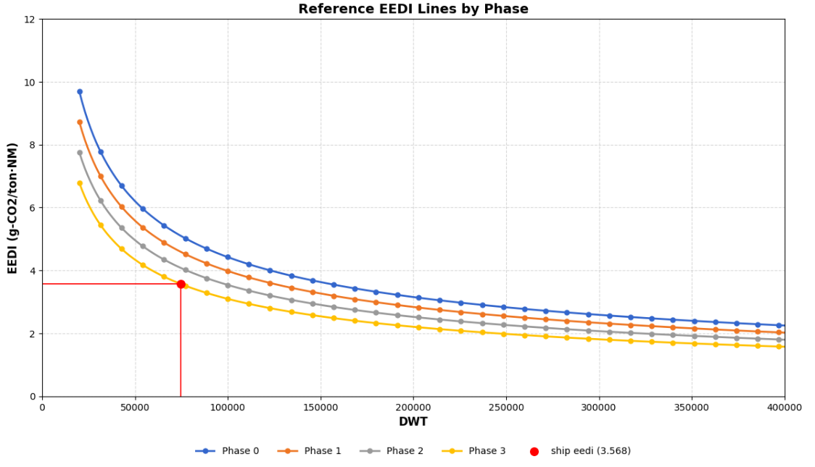
07 | 친환경 · 경제성 – EEDI 평가
기본 (주기관 + 보조기관) EEDI = 4.411
▼
축발전기(PTO 1,000kW) 적용 EEDI = 3.580
▼
로터 세일(28×4m × 3기) 적용 EEDI = 3.475
항목 | 값
Attained EEDI | 3.475
Required EEDI (Phase 3, −30%) | 3.568
Phase별 Reference Line과 설계선 EEDI
→ EEDI 3.475 < Required 3.568 — Phase 3 만족
제 35 회 학생 선박설계 콘테스트 [지정과제]
31
Notes:
EEDI 평가 결과입니다. 주기관과 보조기관만 반영한 기본 상태의 EEDI는 4.411로 Phase 3 기준을 초과합니다. 여기에 축발전기를 적용하면 3.580으로 내려가고, 로터 세일의 유효출력까지 반영한 최종 EEDI는 3.475입니다. 본선의 재화중량에 대한 Phase 3 요구값은 기준선 대비 30% 감축된 3.568로, 최종 EEDI가 이를 밑돌아 2025년부터 의무화된 EEDI Phase 3 규제를 만족합니다. 단순히 규제를 통과하는 데 그치지 않고 메탄올 연료, 축발전기, 로터 세일의 조합으로 장기 환경규제에 대응하도록 설계했습니다.

Slide 32
07 | 친환경 · 경제성 – 경제성 검토
건조 비용 | USD
공수 비용 | 13,952,986
재료 비용 | 10,280,126
일반 경비 (10%) | 2,423,311
총 건조비 | 26,656,423 (약 369억원)
연간 355일 운항, 왕복 30.5항차 (항해 4.81일 + 정박 1일)
항차당 연료비: 메탄올 346.6t + MGO 10.1t ≈ USD 193,258
TD9 = WS373 기준 Round Voyage TCE ≈ USD 104,000/day
연간 TCE 수익 약 USD 33.1 M → 연간 순수익 약 USD 33.1 M − 운항비
연간 운항비 | USD
운용 비용 (승조원 22명 등) | 3,805,745
항해 비용 (연료·청수 등) | 12,263,361
총 운항비 | 16,069,106
단순 투자회수기간
약 0.81년 (9.7개월)
* 2026.8월 TD9 시황 기준 — 탱커 운임 변동성에 따라 달라질 수 있음
제 35 회 학생 선박설계 콘테스트 [지정과제]
32
Notes:
경제성 검토입니다. 건조비는 경하중량과 주기관 마력 기반의 공수·재료비 산식으로 추정하여 약 2,666만 달러, 원화로 약 369억 원입니다. 연간 운항비는 승조원 22명의 인건비를 포함한 운용비와 연료비 중심의 항해비를 더해 약 1,607만 달러로 계산됩니다. 연간 355일 운항으로 왕복 30.5항차를 수행하며, 2026년 8월 TD9 운임지수 기준 하루 TCE 약 10만 4천 달러를 적용하면 연간 수익에서 운항비를 제한 순수익으로 건조비를 나눈 단순 투자회수기간은 약 0.81년, 9.7개월로 평가됩니다. 물론 탱커 운임의 변동성이 크므로 이는 현재 시황 기준의 평가값입니다.

Slide 33
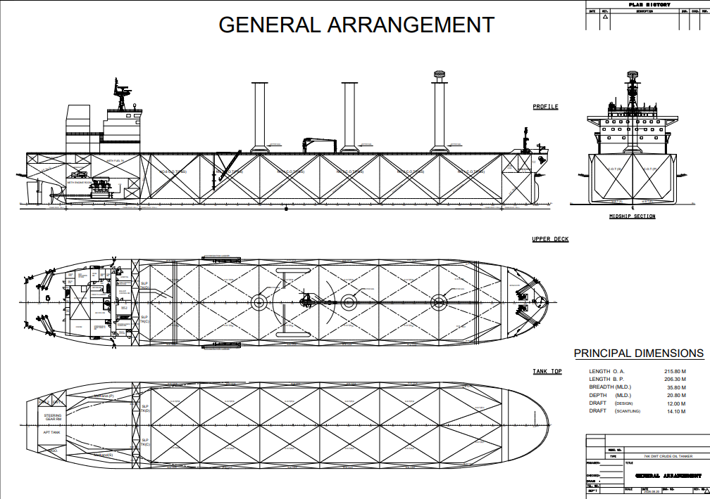
설계 결과 요약
주요 제원 | 값
L.O.A × B × D | 215.8 × 35.8 × 20.8 m
Draft (Design / Scantling) | 12.0 / 14.1 m
Deadweight | 74,839.5 t
주기관 | 5G60ME-C10.5-LGIM (MeOH DF)
Design Speed | 14.3 kts
EEDI | 3.475 (Phase 3 만족)
General Arrangement
ICLL·SOLAS·MARPOL·IS Code·IMO 조종성 기준 및 CSR 구조 요건 전부 만족
메탄올 이중연료 + 축발전기 + 로터 세일 → EEDI Phase 3 대응
TD9 단거리 항로 전략으로 메탄올 탱크 용적 최소화 · 회수기간 0.81년
제 35 회 학생 선박설계 콘테스트 [지정과제]
33
Notes:
설계 결과를 요약하겠습니다. 본 설계선은 전장 215.8미터, 재화중량 약 74,840톤의 LR1급 원유운반선으로, 건현·복원성·조종성·구조 등 관련 국제 규정과 선급 요건을 모두 만족합니다. 특히 메탄올 이중연료 추진에 축발전기와 로터 세일을 결합하여 EEDI Phase 3를 만족시켰고, TD9 단거리 항로 전략으로 메탄올 추진의 약점인 연료탱크 용적 문제를 해소하면서 약 9.7개월의 투자회수기간이라는 경제성까지 확보하였습니다.

Slide 34
감사합니다.
인하대학교 조선해양공학과 · 제 35 회 학생 선박설계 콘테스트
Notes:
이상으로 발표를 마치겠습니다. 감사합니다. 질문 주시면 답변드리겠습니다.

